Slide 1



Chào mừng quý thầy cô và các bạn học sinh đến với tiết âm nhạc

Slide 2
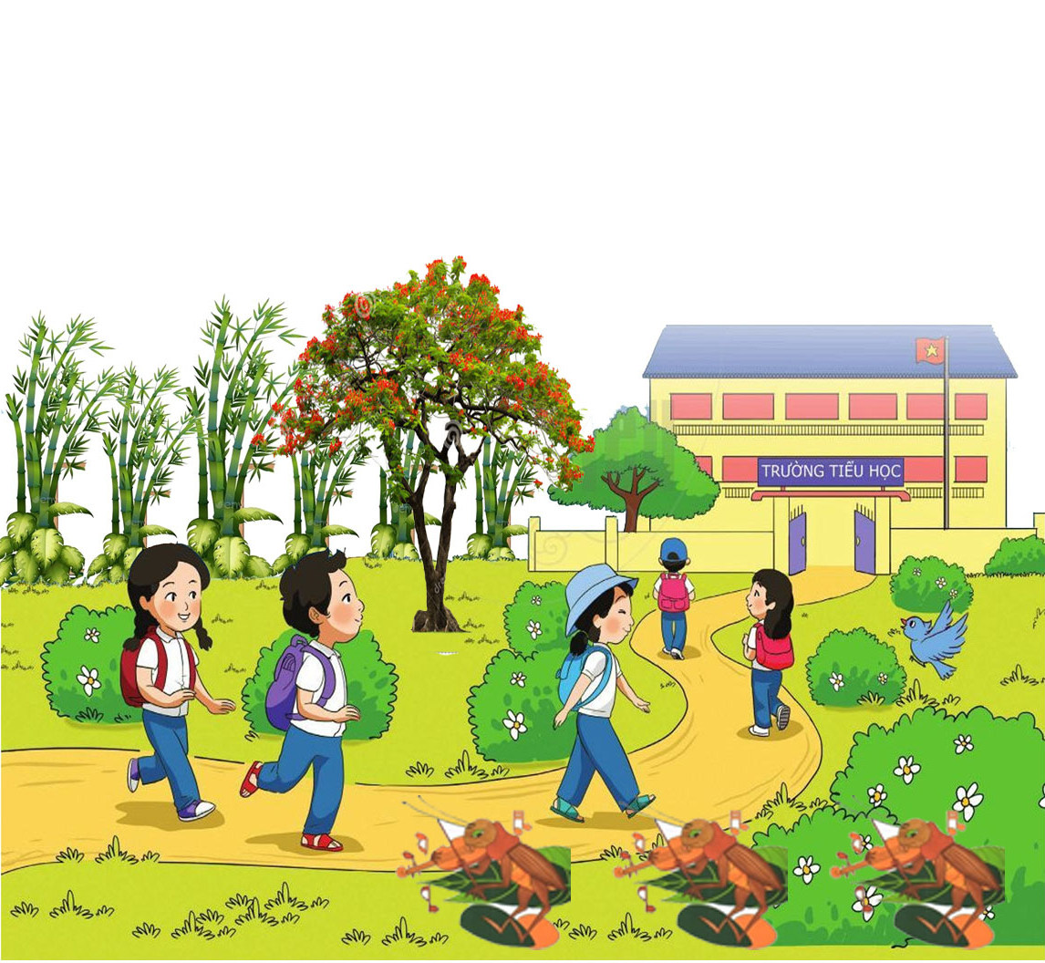

Tiết 27
Học hát bài: Dàn đồng ca mùa hạ.
CHÀO MÙA HẠ
Nhạc: Lê Minh Châu
Lời: phỏng thơ Nguyễn Minh Nguyên

Slide 3
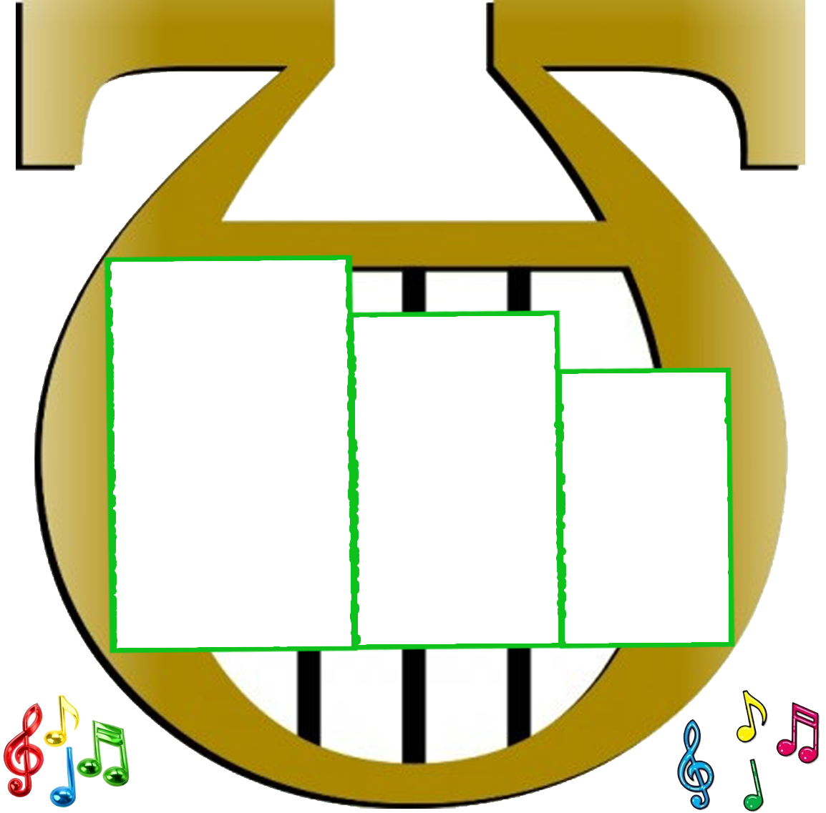

2.HĐ TÌM HIỂU-KHÁM PHÁ
Tác giả-tác phẩm
Ông sinh ngày 20-8-1944, quê ở Do Lộ, thị xã Hà Đông, tỉnh Hà Tây cũ ( nay thuộc Thành Phố Hà Nội)
Trong bài có dấu Lặng đơn, dấu nối, dấu luyến, có 2 bè.

Slide 4

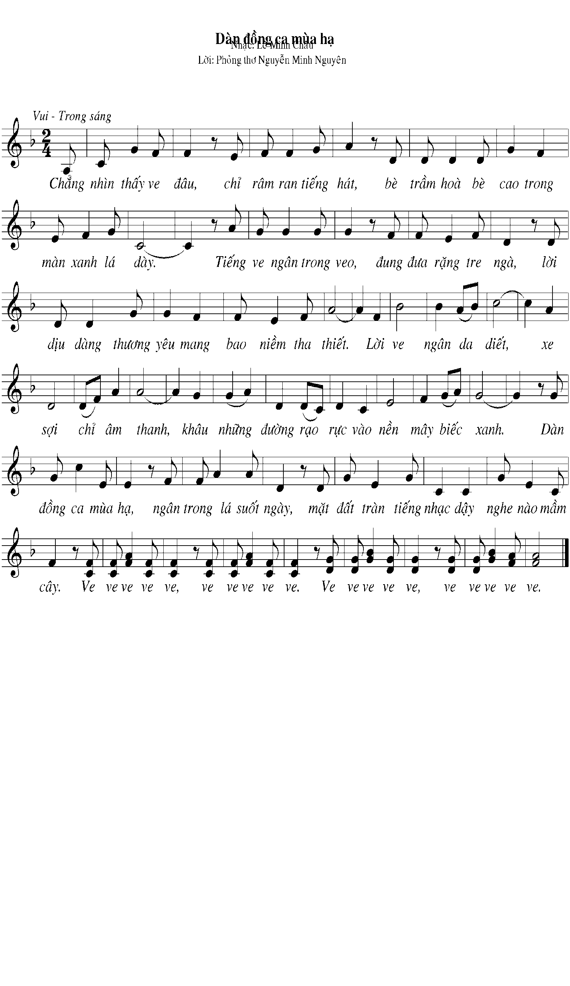
DÀN ĐỒNG CA MÙA HẠ
Nhạc: Lê Minh Châu
Lời: Phỏng thơ Nguyễn Minh Nguyên

Slide 5
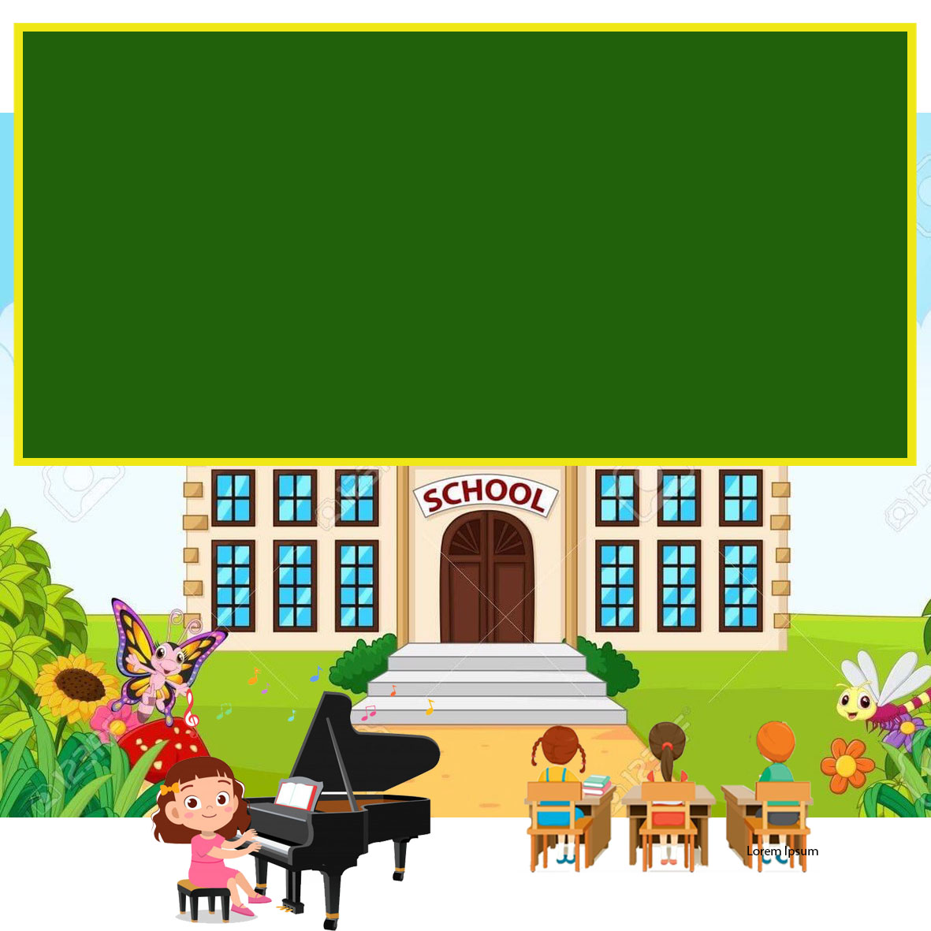
ĐỌC LỜI CA
ĐOẠN 1
CÂU 1: Chẳng nhìn thấy ve đâu, chỉ râm ran tiếng hát,
CÂU 2: Bè trầm hòa bè cao trong màn xanh lá dày.
CÂU 3: Tiếng ve ngân trong veo, đung đưa rặng tre ngà,
CÂU 4: Lời dịu dàng thương yêu mang bao niềm tha thiết.
ĐOẠN 2
CÂU 5: Lời ve ngân da diết se sợi chỉ âm thanh,
CÂU 6: Khâu những đường rạo rực vào nền mây biếc xanh.
CÂU 7: Dàn đồng ca mùa hạ, ngân trong lá suốt ngày,
CÂU 8: Mặt đất tràn tiếng nhạc dậy nghe nào mầm cây.
CÂU 9+10: Ve ve ve ve ve, ve ve ve ve ve.

Slide 6

HỌC HÁT TỪNG CÂU
CÂU 1
Chẳng nhìn thấy ve đâu, chỉ râm ran tiếng hát,

Slide 7

CÂU 2
Bè trầm hòa bè cao trong màn xanh lá dày.

Slide 8

CÂU 3
Tiếng ve ngân trong veo, đung đưa rặng tre ngà,

Slide 9

CÂU 4
Lời dịu dàng thương yêu mang bao niềm tha thiết.

Slide 10
ĐOẠN 1
Chẳng nhìn thấy ve đâu, chỉ râm ran tiếng hát. Bè trầm hòa bè cao trong màn xanh lá dày. Tiếng ve ngân trong veo, đung đưa rặng tre ngà. Lời dịu dàng thương yêu mang bao niềm tha thiết.

Slide 11

CÂU 5
Lời ve ngân da diết , se sợi chỉ âm thanh,

Slide 12

CÂU 6
Khâu những đường rạo rực vào nền mây biếc xanh.

Slide 13

CÂU 7
Dàn đồng ca mùa hạ, ngân trong lá suốt ngày,

Slide 14

CÂU 8
Mặt đất tràn tiếng nhạc dậy nghe nào mầm cây.

Slide 15
CÂU 5+6+7+8
Lời ve ngân da diết se sợi chỉ âm thanh. Khâu những đường rạo rực vào nền mây biếc xanh. Dàn đồng ca mùa hạ, ngân trong lá suốt ngày. Mặt đất tràn tiếng nhạc dậy nghe nào mầm cây.

Slide 16

CÂU 9
Ve ve ve ve ve, ve ve ve ve ve.

Slide 17
CÂU 10
Ve ve ve ve ve, ve ve ve ve ve.

Slide 18
CÂU 9+10
Ve ve ve ve ve, ve ve ve ve ve.
Ve ve ve ve ve, ve ve ve ve ve.

Slide 19
ĐOẠN 2
Lời ve ngân da diết se sợi chỉ âm thanh. Khâu những đường rạo rực vào nền mây biếc xanh. Dàn đồng ca mùa hạ, ngân trong lá suốt ngày. Mặt đất tràn tiếng nhạc dậy nghe nào mầm cây. Ve ve ve ve ve, ve ve ve ve ve. Ve ve ve ve ve, ve ve ve ve ve.

Slide 20
DÀN ĐỒNG CA MÙA HẠ
Nhạc: Lê Minh Châu
Lời: Phỏng thơ Nguyễn Minh Nguyên

Slide 21


Slide 22
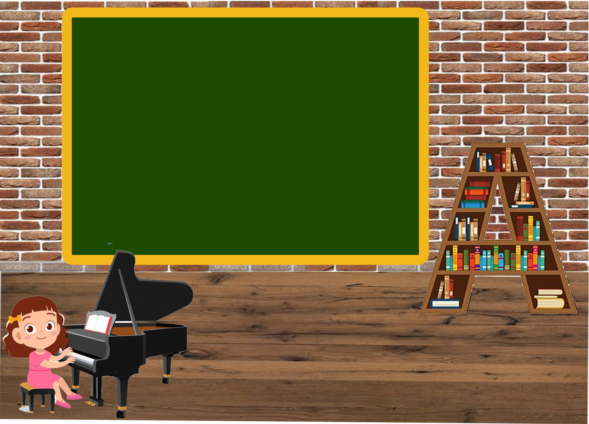

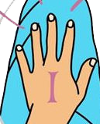

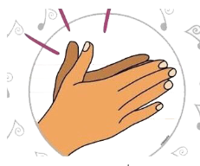

Làm mẫu và HD âm hình bộ gõ cơ thể để áp dụng vào bài
4.HĐ VẬN DỤNG-SÁNG TẠO

Slide 23
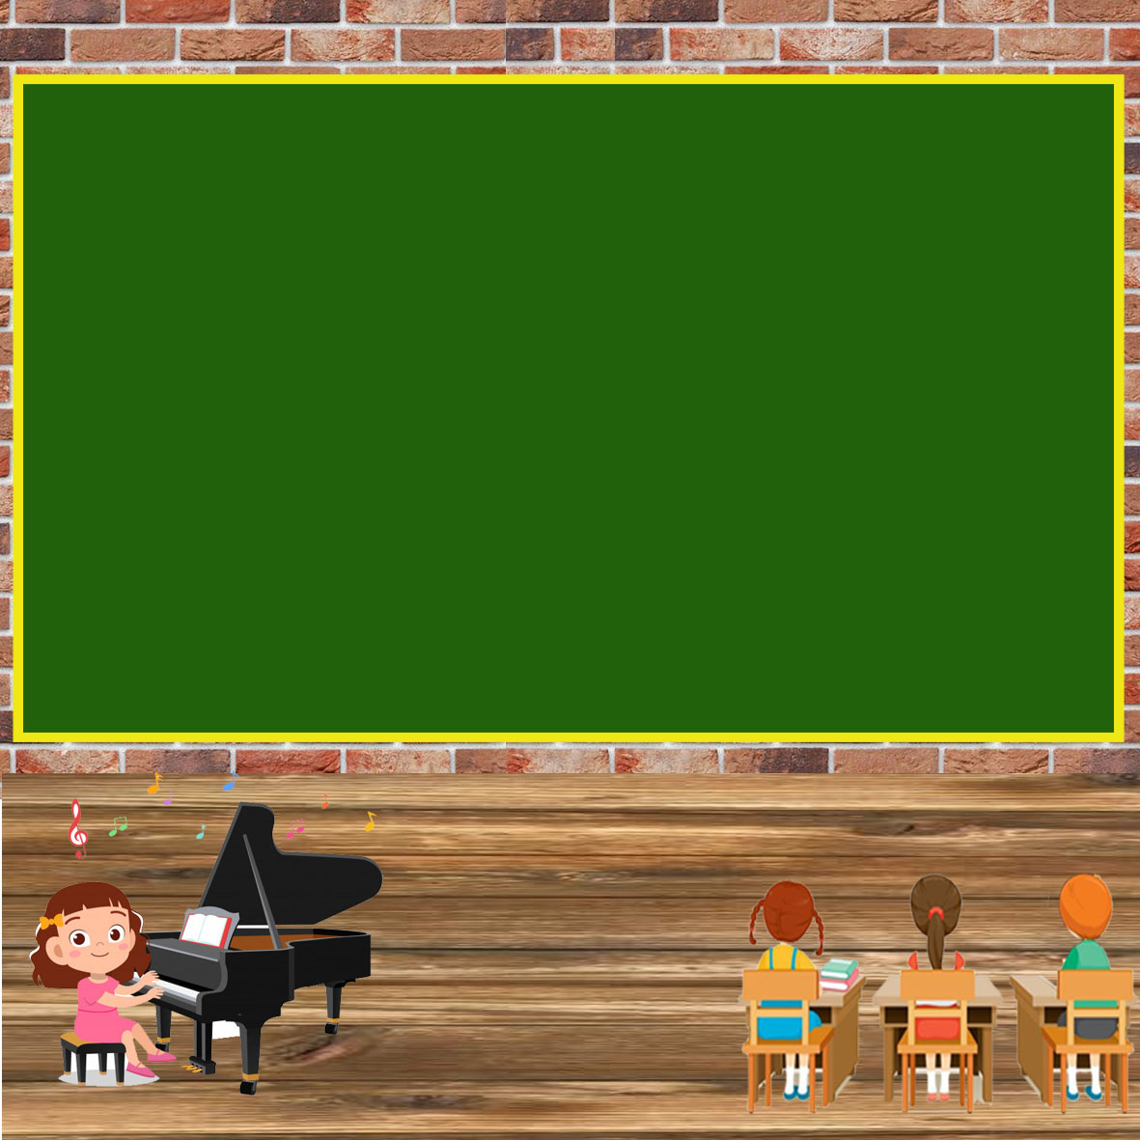
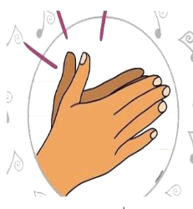
Câu 1: Chẳng nhìn thấy ve đâu chỉ râm ran tiếng hát,
Ứng dụng đệm vào bài

Slide 24
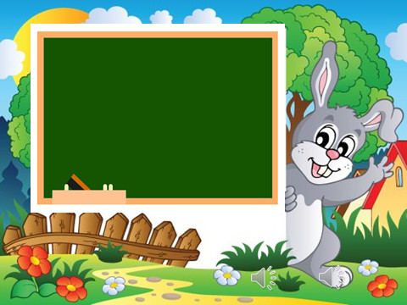
NÊU GIÁO DỤC-CỦNG CỐ DẶN DÒ

Slide 25
